Slide 1
AI在加速器健康监测
和故障预测的应用
报告人：何泳成
东莞研究部加速器技术部控制组
2025年3月

Slide 2
报告内容
加速器智能监测和巡检系统设计
基于深度学习的加速器预警系统样机
加速器本地站智能巡检系统试点
未来规划设想

Slide 3
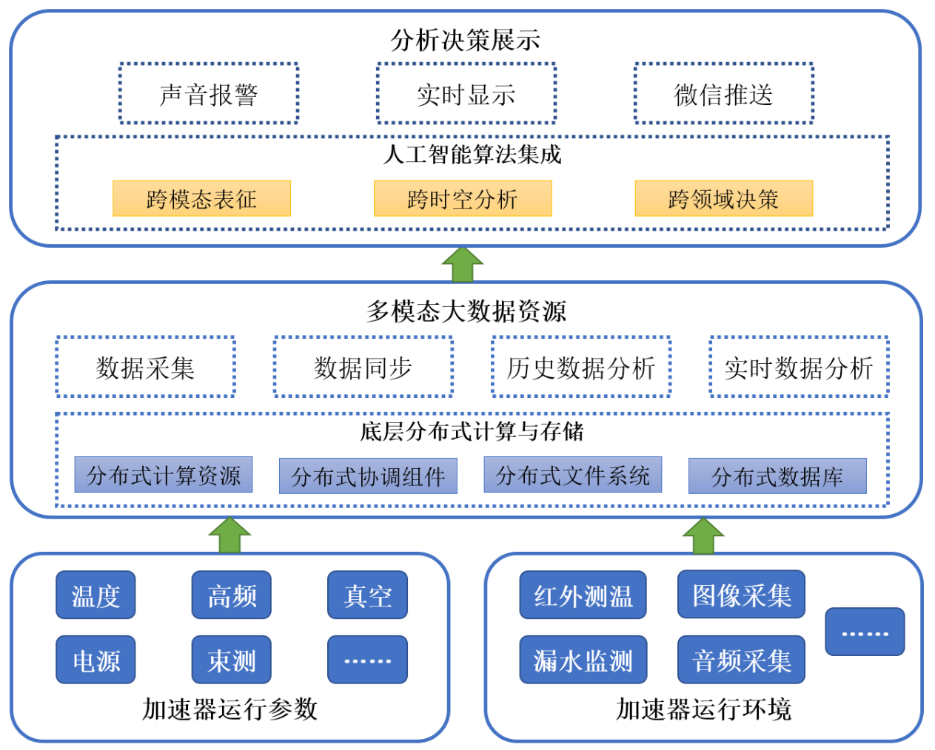
一.加速器智能监测和巡检系统设计
整体结构示意图

Slide 4
二.基于深度学习的加速器预警系统样机
系统结构设计
CSS BEAST
OPI
Archiver Appliance
信息发布及人机交互
EPICS IOC
预测
实时数据
（CA Gateway）
深度学习
预警级别
训练
历史数据
（Archiver Appliance）
深度学习
特征模型

Slide 5
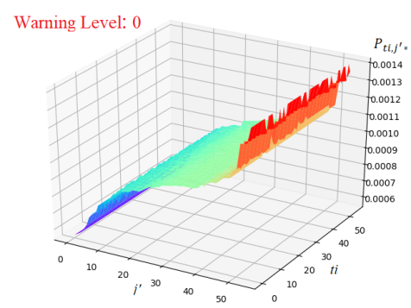
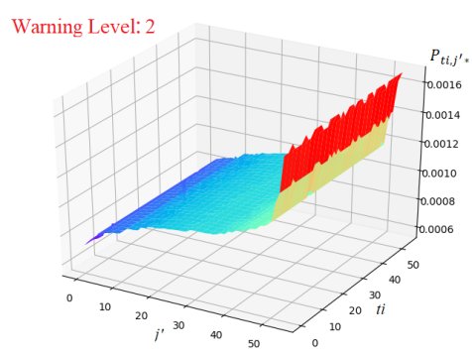
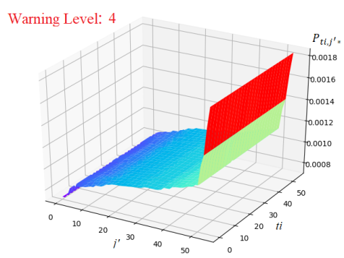
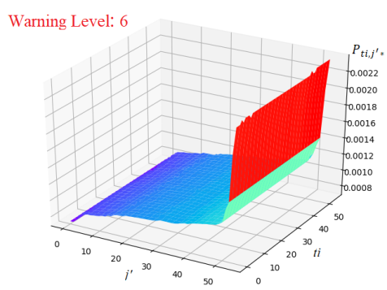
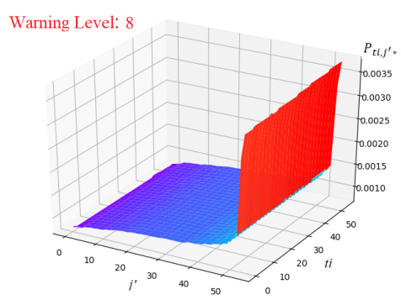
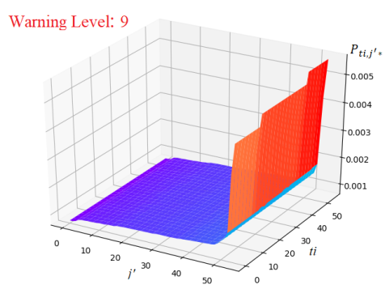
二.基于深度学习的加速器预警系统样机
训练样本示例

Slide 6

二.基于深度学习的加速器预警系统样机
预警级别定义
将预警级别转化为10维列向量
预警级别越高，
距离故障发生时间越短
0级
9级
正常
最高级预警
预警级别 Y 为 5 时：

Slide 7
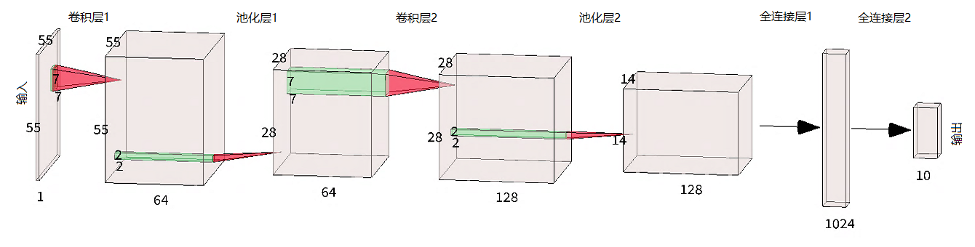
二.基于深度学习的加速器预警系统样机
深度网络结构
训练相关信息
GPU型号 | GPU加速 | 训练轮数 | 每轮训 练耗时 | 训练集 样本数 | 测试集 样本数 | 学习率 | 保持率 | 准确率
RTX 2080Ti | 约17倍 | 351 | 约3分钟 | 50万 | 5万 | 0.0002 | 0.9 | 98.4%

Slide 8
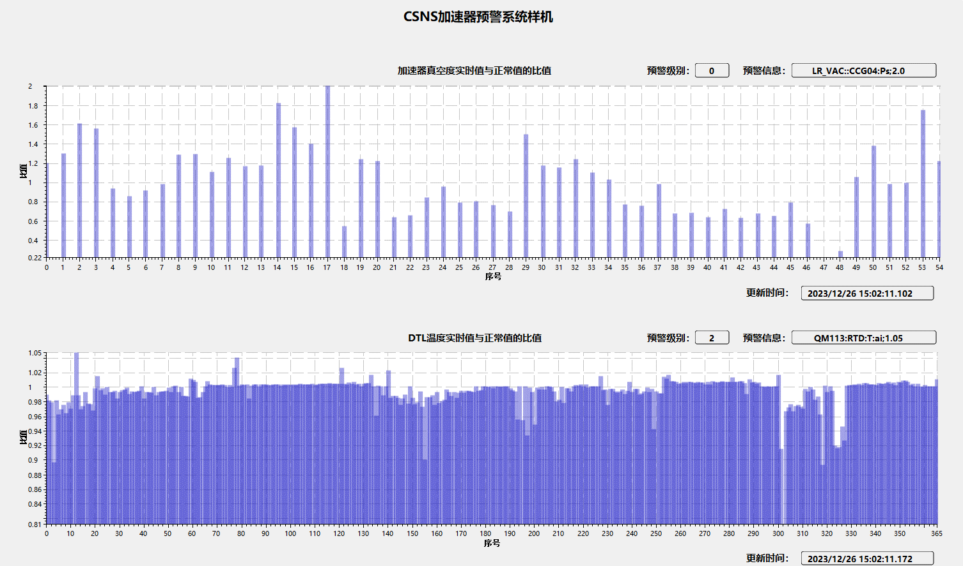
二.基于深度学习的加速器预警系统样机
在线预测和信息发布

Slide 9
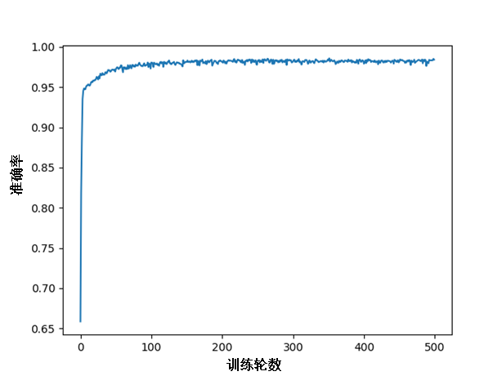
二.基于深度学习的加速器预警系统样机
历史数据测试
分别对基于CSNS加速器真空度和DTL温度历史数据生成的各5万个测试样本进行了测试
对历史数据测试集的准确率可达98.4%

Slide 10
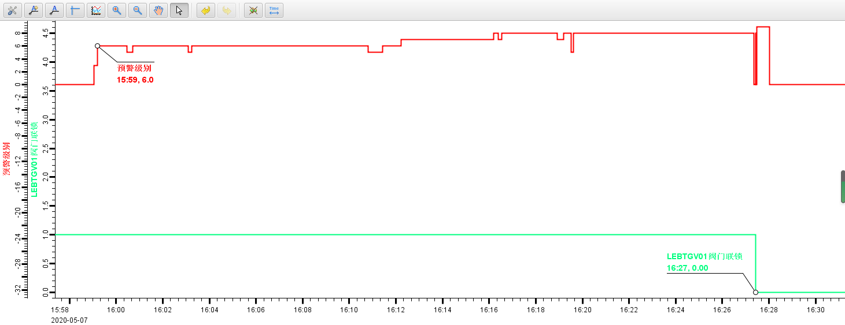
二.基于深度学习的加速器预警系统样机
实例1
真空预警级别达到9
LEBTGV01联锁
能发出预警信息，但仍需积累更多样本，训练出更精确模型，从而提高预警级别的准确率

Slide 11
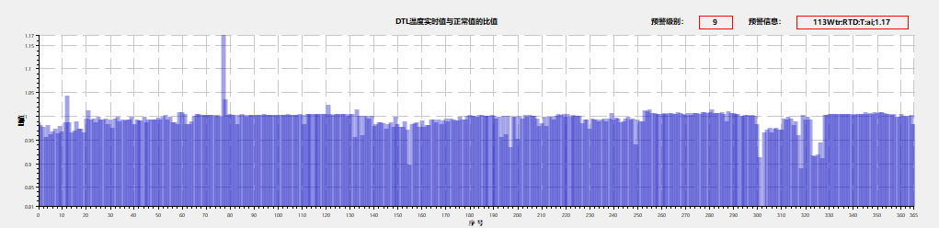
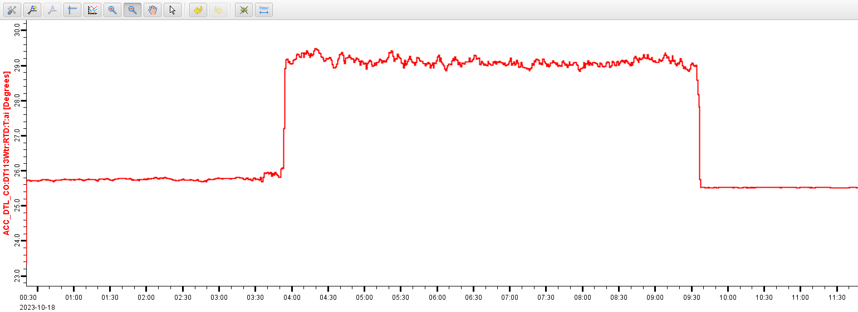
二.基于深度学习的加速器预警系统样机
实例2
DTL温度预警级别达到9
DT113 温度异常升高，及时排查出原因是线路接触不良并进行了修复
能发出预警信息，但仍需积累更多样本，训练出更精确模型，从而提高预警级别的准确率

Slide 12
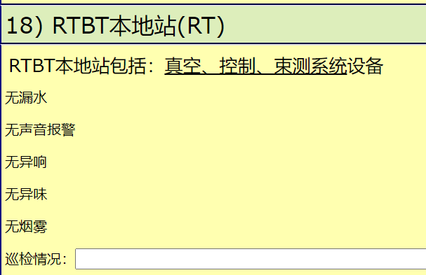
三. 加速器本地站智能巡检系统试点
由于传统人工巡检存在巡检周期长（每6小时一次）、效率不高和无法实时监测等不足，所以设计了基于多模态传感器的本地站智能巡检系统

Slide 13
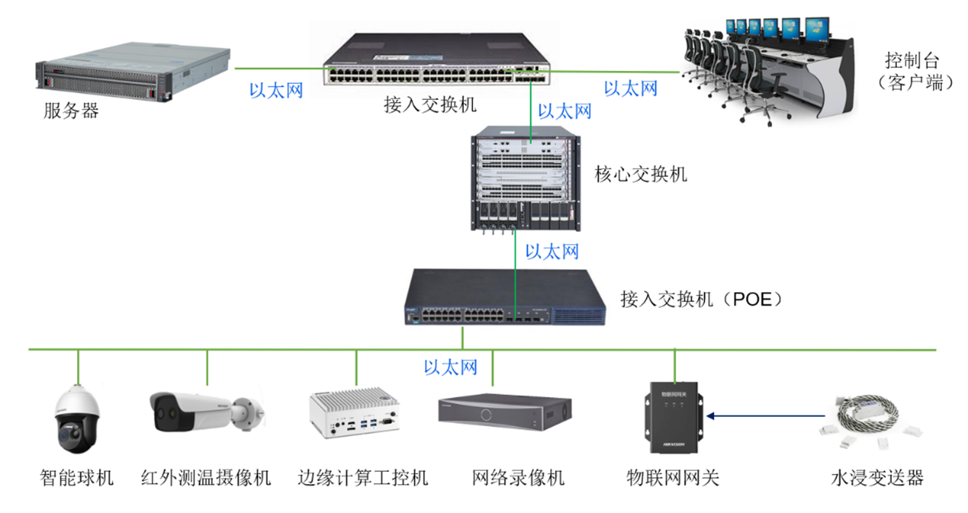
三. 加速器本地站智能巡检系统试点
系统结构
RCS中控室
RTBT本地站
RCS高频大厅

Slide 14
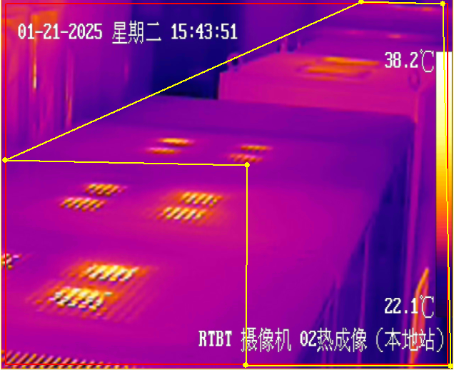
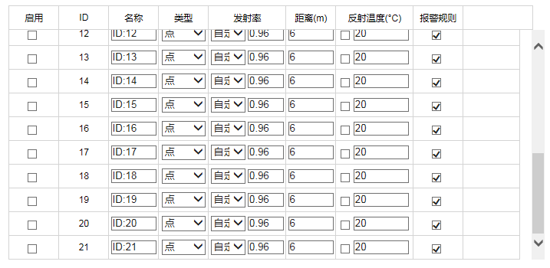
三. 加速器本地站智能巡检系统试点
通过SDK将红外测温摄像机的温度报警信号发布为EPICS PV

Slide 15
三. 加速器本地站智能巡检系统试点
使用Mel频率倒谱系数（MFCC）提取摄像机采集音频的特征
从摄像机采集音频
离散傅里叶变换 (DFT)
Mel频率滤波
取对数
离散余弦变换 (DCT)
动态特征 (MFCC)

Slide 16
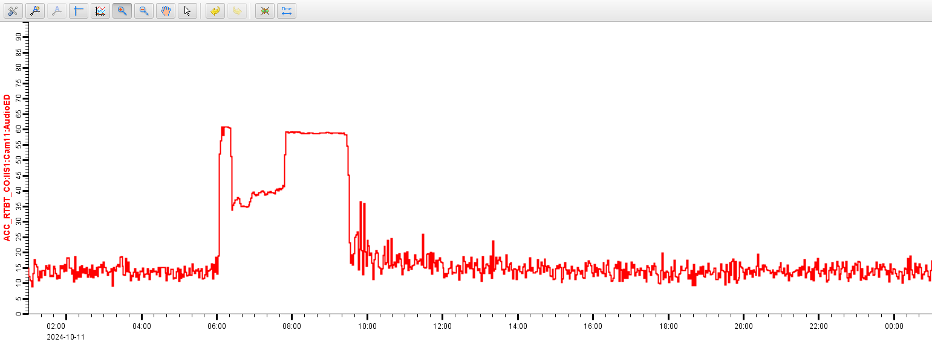
三. 加速器本地站智能巡检系统试点
因只有少量故障音频数据，所以使用正常时音频的MFCC平均值与实时音频的MFCC平均值间的欧几里得距离来对音频进行区分
加速器停机
加速器运行
正常音频MFCC平均值与实时音频MFCC平均值间的欧几里得距离曲线

Slide 17
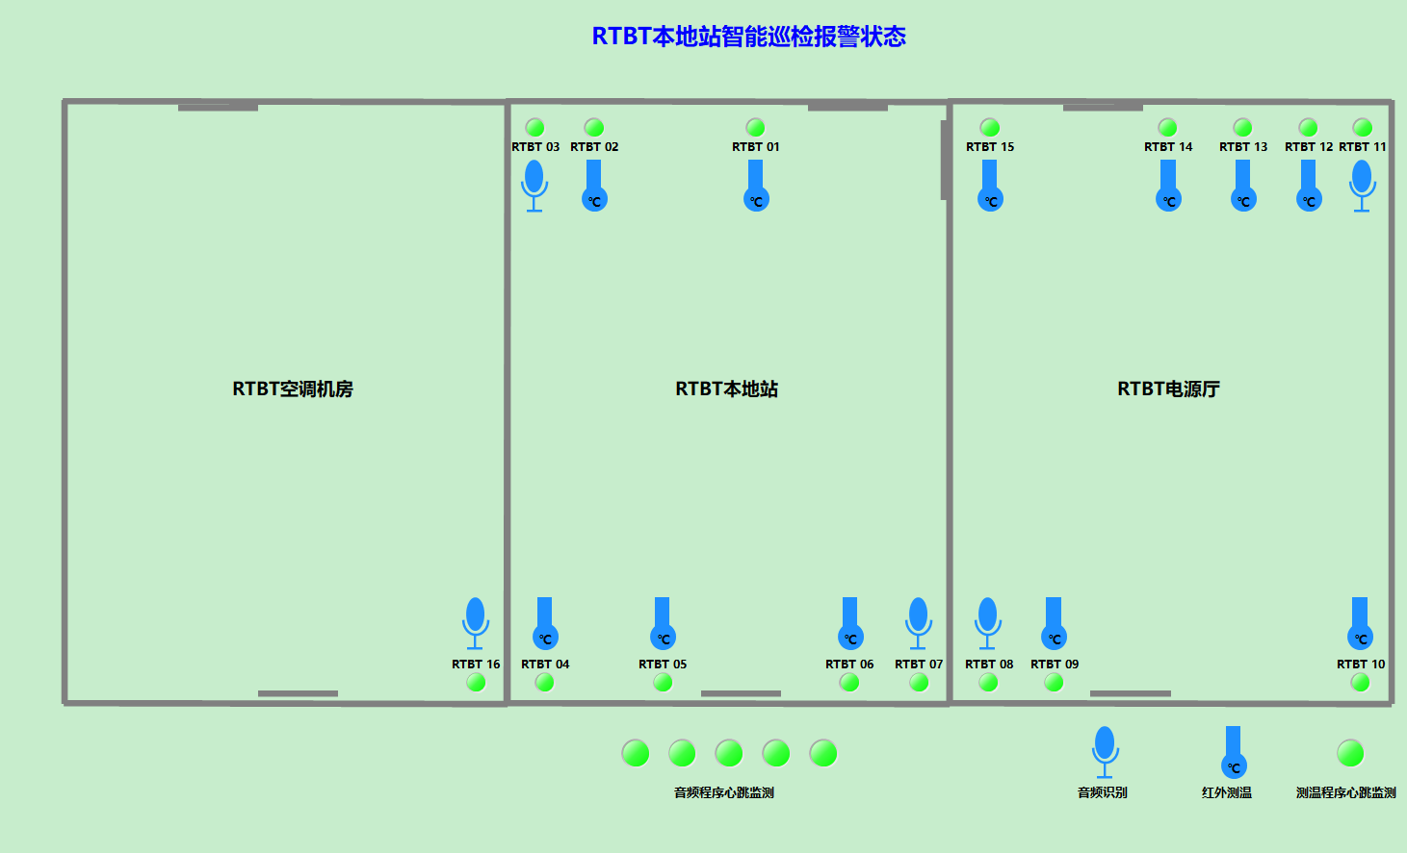
三. 加速器本地站智能巡检系统试点
RTBT本地站智能巡检系统OPI

Slide 18
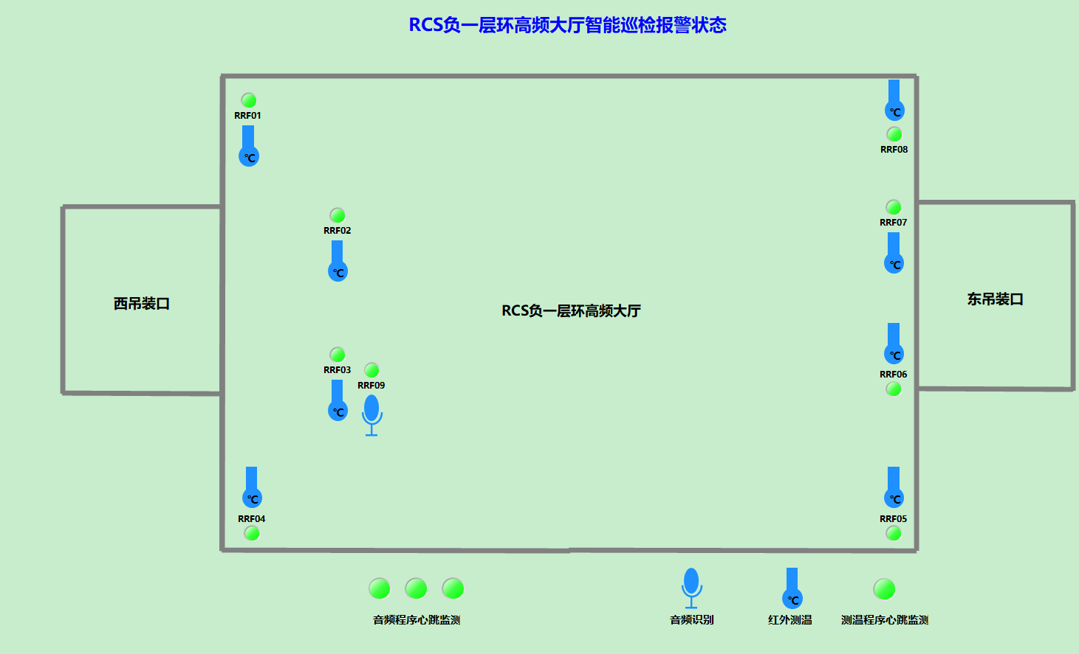
三. 加速器本地站智能巡检系统试点
RCS负一层环高频大厅智能巡检系统OPI

Slide 19
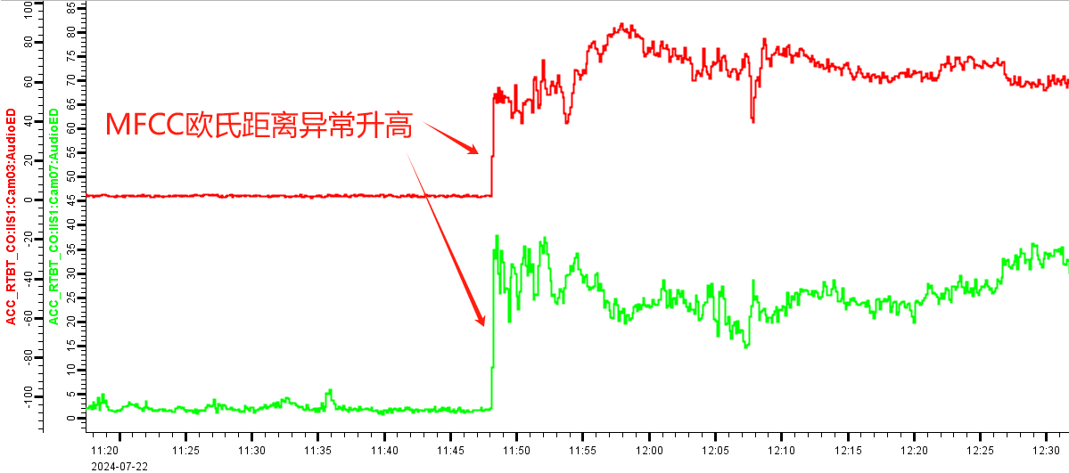
三. 加速器本地站智能巡检系统试点
实例1：RTBT本地站两路音频MFCC欧式距离同时异常升高，排查原因为真空离子泵电源故障

Slide 20
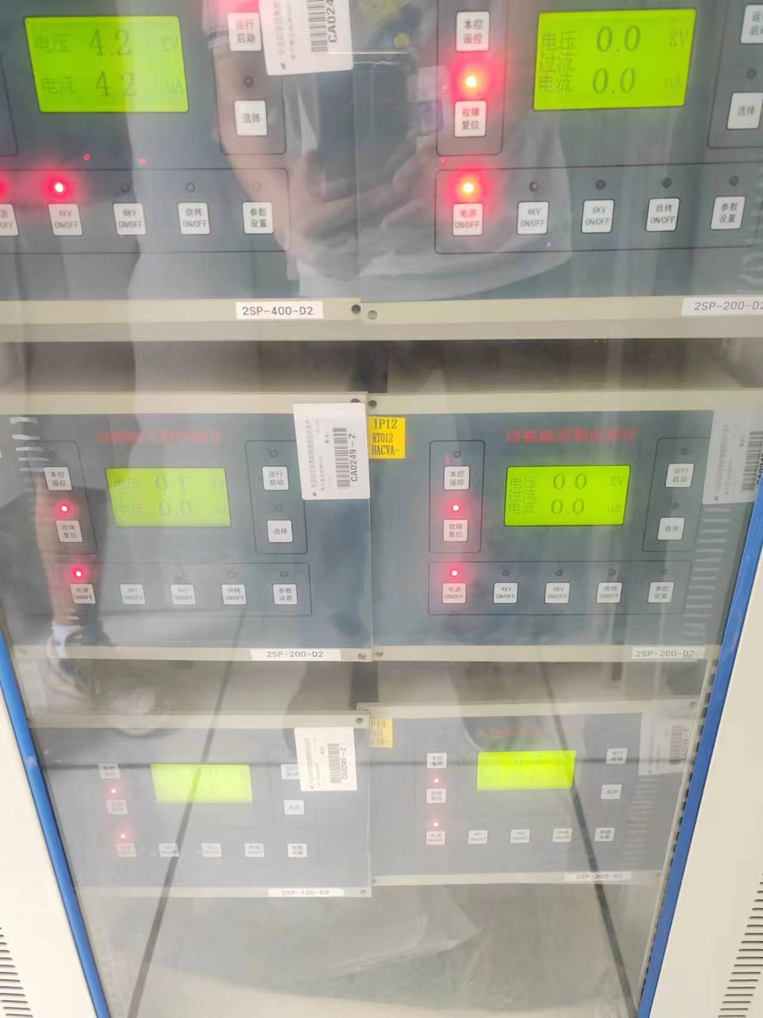
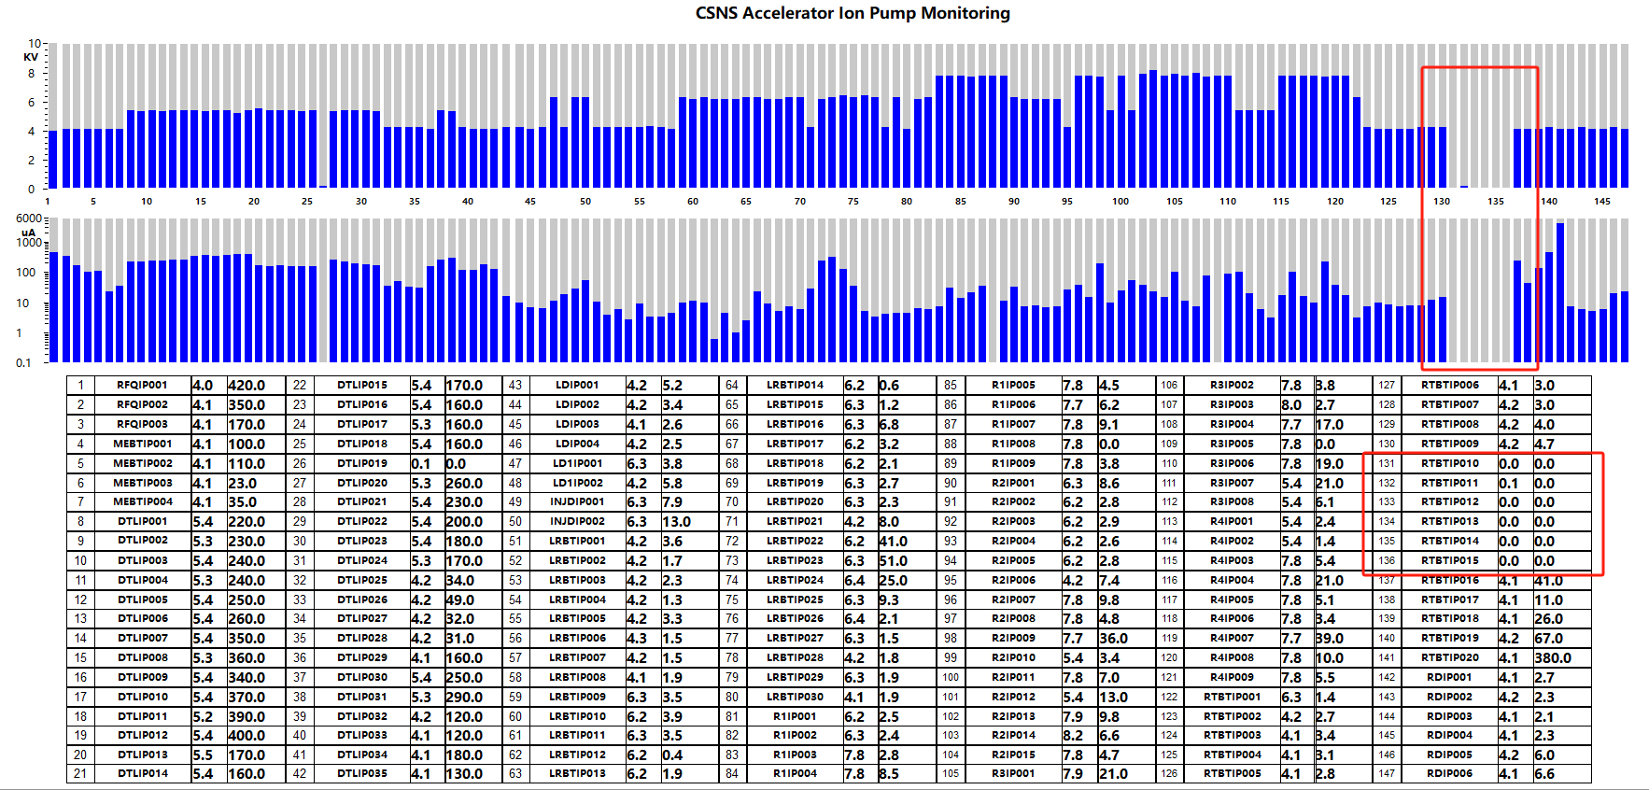
三. 加速器本地站智能巡检系统试点
实例1： RTBT本地站两路音频MFCC欧式距离同时异常升高，排查原因为真空离子泵电源故障

Slide 21
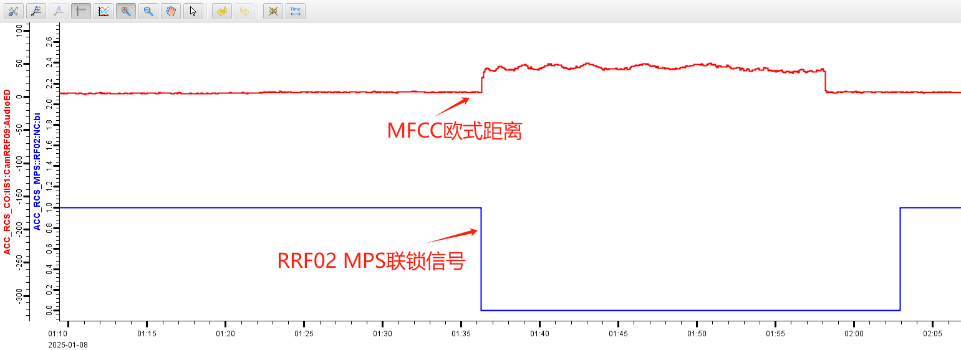
三. 加速器本地站智能巡检系统试点
实例2：环高频大厅RCS调谐偏流源故障， MFCC欧式距离升高

Slide 22
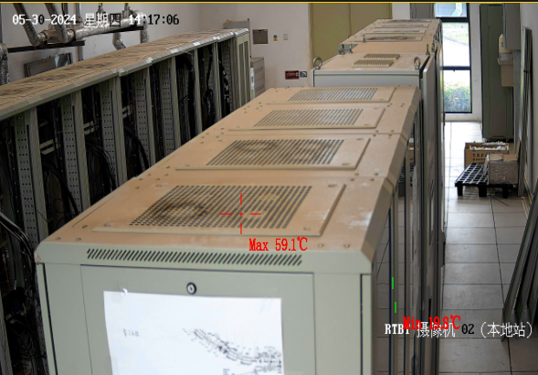
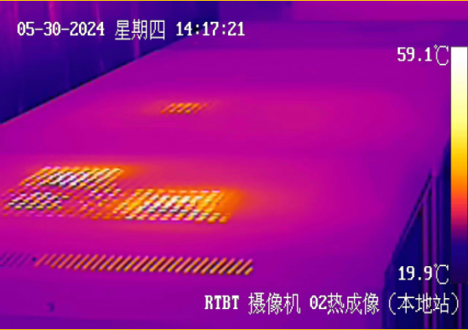
三. 加速器本地站智能巡检系统试点
实例3：发现RTBT本地站真空机柜温度偏高，排查原因为机柜风扇故障

Slide 23
三. 加速器本地站智能巡检系统试点
正在研究使用VGGish模型（基于超过200 万个音频片段预训练）进行音频识别，已初步掌握使用VGGish模型提取音频特征的方法
VGGish模型音频文件经预处理和特征提取过程：
1. 将音频重采样为16kHz单声道音频；
2. 使用25 ms的Hann时窗，10 ms的帧移对音频进行短时傅里叶变换得到频谱图；
3. 通过将频谱图映射到64阶mel滤波器组中计算mel声谱；
4. 计算 log(mel-spectrum + 0.01)，得到稳定的 mel 声谱，所加的 0.01 的偏置是为了避免对 0 取对数；
5. 然后这些特征被以 0.96s的时长被组帧，并且没有帧的重叠，每一帧都包含 64 个mel 频带，时长 10ms（即总共 96 帧）。

Slide 24
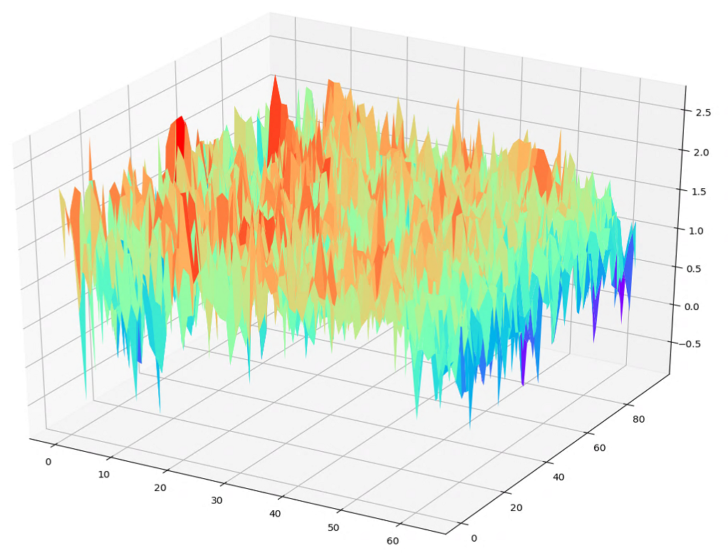
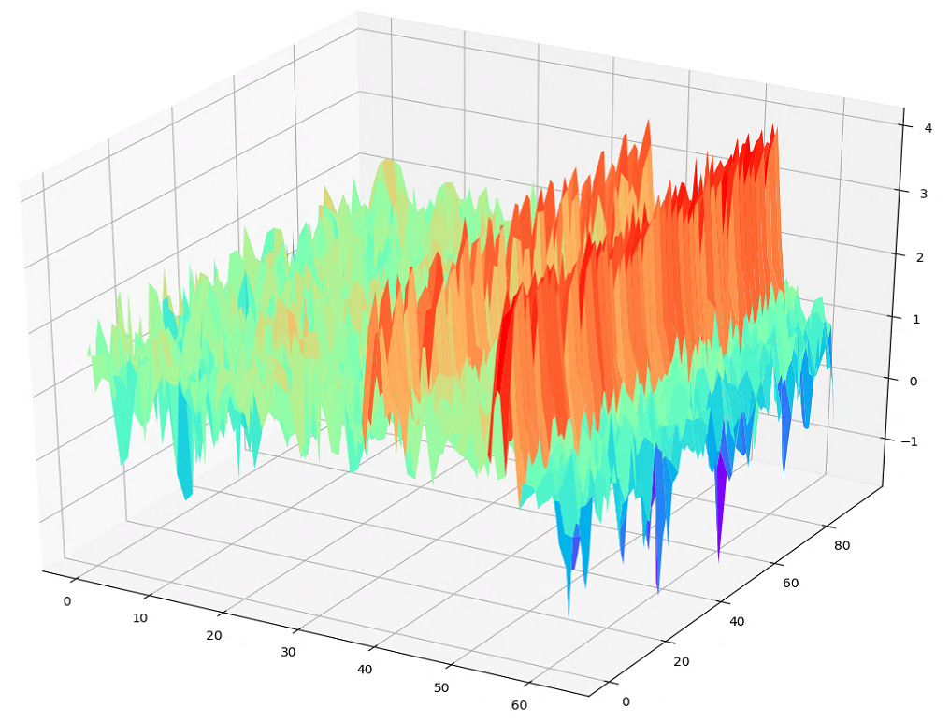
三. 加速器本地站智能巡检系统试点
正在研究使用VGGish模型进行音频识别，已初步掌握使用VGGish模型提取音频特征的方法
VGGish模型输入（音频文件经预处理和特征提取后获得）
RTBT03正常音频（0.96s）
RTBT03异常音频（0.96s）

Slide 25
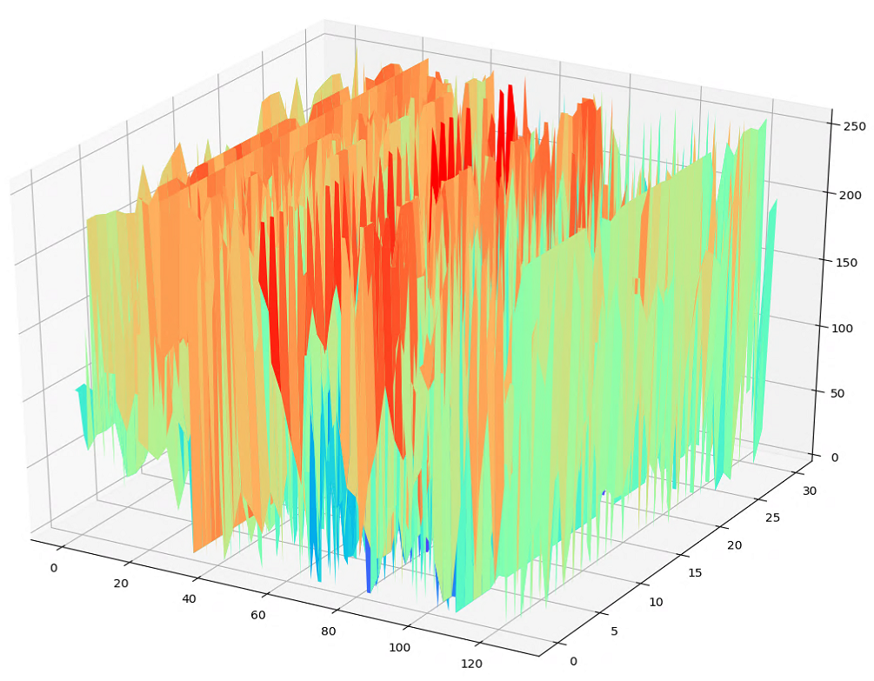
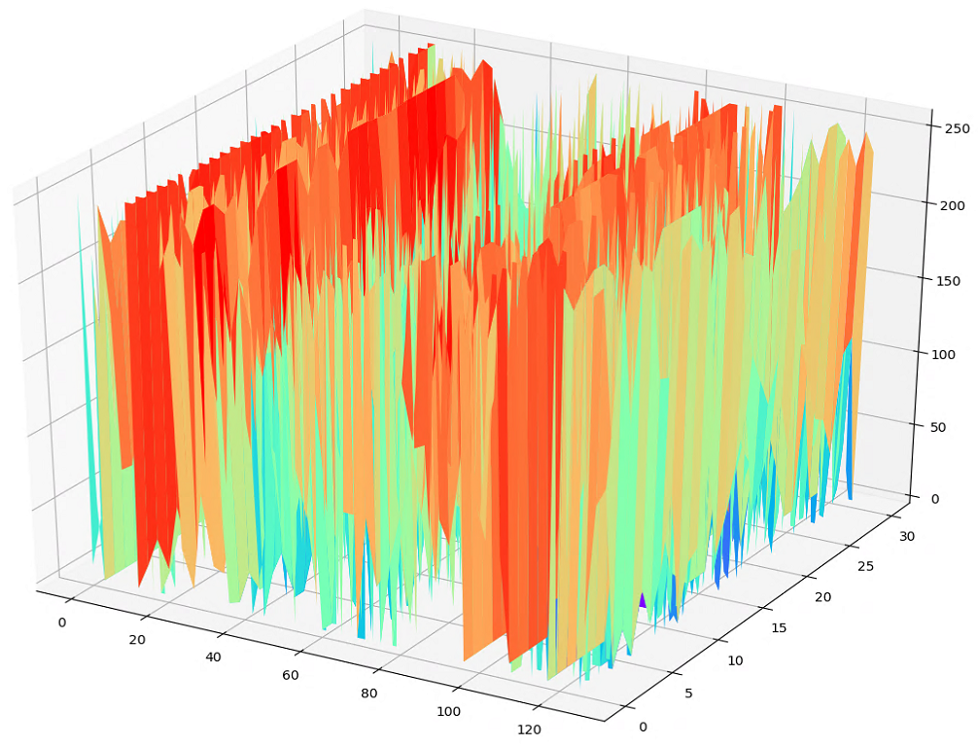
三. 加速器本地站智能巡检系统试点
正在研究使用VGGish模型进行音频识别，已初步掌握使用VGGish模型提取音频特征的方法
VGGish模型输出（VGGish 模型采用卷积神经网络（CNN）架构，由多个卷积层、池化层和全连接层组成，输出是128维的特征向量）
RTBT03正常音频（30s）
RTBT03异常音频（30s）

Slide 26
其他相关工作
基于机器学习直线低电平系统自动控制及故障诊断研究（直线射频组 谢哲新）
故障诊断：运用机器学习算法，精准识别和分析直线低电平系统中的打火、扰动等现象，及时发现潜在故障隐患。
基于机器学习的超导腔缺陷自动检测及处理研究（直线组 周文中）
缺陷自动识别：基于机器学习的超导腔表面缺陷自动检测系统，利用已有的超导腔表面缺陷图片进行训练，使系统具备高缺陷鉴别能力。
基于嵌入式 AI 的加速器电源实时 PHM 系统设计与实现（电源组 李然）
PHM（预测性维护与健康管理）：嵌入式 AI 赋能，实现从被动响应到预测性维护转变。实时监测设备健康，早期预警故障，构建系统级健康管理架构。

Slide 27
四. 未来规划设想
短期规划（1 - 2 年）
数据采集与预处理优化：增设传感器，如热成像、图像、声音等，搭建统一数据采集平台，并对数据进行预处理，提高数据质量。
模型优化与验证：运用迁移学习等技术优化模型，开展小规模多批次验证实验，根据结果调整模型。
中长期规划（3 - 5 年）
多模态数据融合与深度分析：基于传统数值数据、热成像、图像、声音等多模态数据，研发相应的融合算法，并运用前沿技术对这些融合后的数据进行深度分析。
预测性维护体系构建：基于模型预测结果建立维护体系，合理安排检修维护计划。

Slide 28
谢谢！

